Slide 1
DAVANS(출입통제) 시스템 구조
카메라
(IDIS)
lpr_host
(차번인식)
UDP
전광판
(+보드)
dcp
(장비제어)
host
(서버)
+DB
DVM
(모니터링)
Lan to Serial
TCP/IP
TCP/IP
TCP/IP
DVM
DVM
Serial
차단기
(+보드)
file_
Distributer (이미지서버)
Lan to Serial
Serial

Slide 2

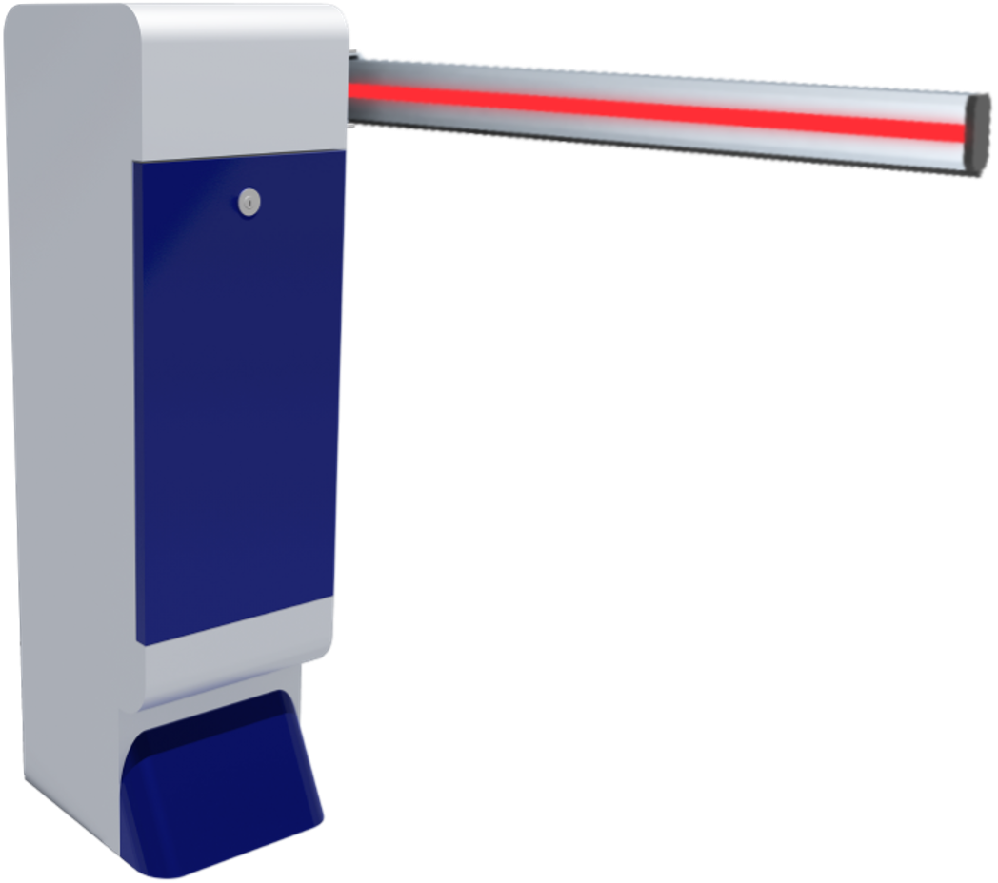
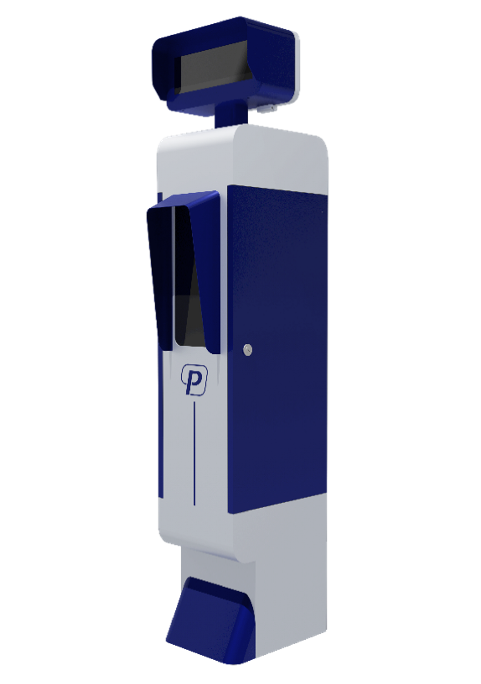
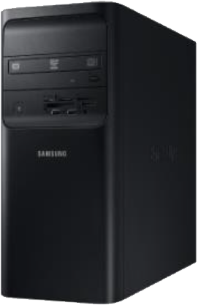
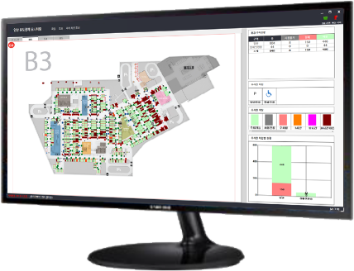
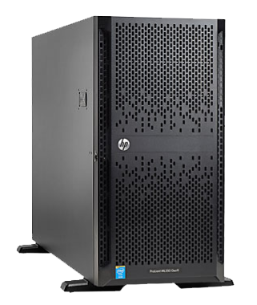
차단기
- 차량 통제를 위한 게이트 컨트롤 장치
주차장 입구
차단기
LPR
LPR
- 차량감지(루프) 시 사진을 찍어 차량번호를 판독하는 장치
모니터링 프로그램
- 주차장 전체의 출입 상태/현황을 모니터하고, 주차장 운영
관리 기능을 제공하는 프로그램.
경비실/방재실
모니터링 PC
주차관제 서버
주차관제 서버
TCP/IP
- 장비들간의 흐름제어 및 데이터 기록을 위한 서버
> LPR 제어를 위한 서비스(lpr_host)
> 각 장비제어를 위한 서비스(dcp)
> 통신제어를 위한 서버 서비스(host)
> 이미지 공유를 위한 서비스(file_distributer)
> 데이터 베이스(DB)
TCP/IP
주차장 출구
차단기
LPR

Slide 3
초음파 시스템 구조
초음파센서
만공차등
전력선 통신
전광판
(+보드)
LCU
(장비제어)
host
(서버)
+DB
초음파
모니터링
TCP/IP
TCP/IP
DVM
DVM
RS-485
※ Lan to Serial을 이용한 TCP/IP 가능
(이 경우 아래 차량카운터와 플로우 유사)
차량
카운터
(+보드)
Lan to Serial
Serial

Slide 4
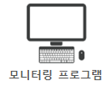


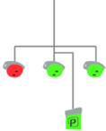
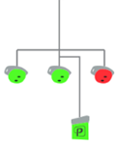
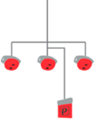


초음파센서
- 주차면에 차량의 유무를 감지하는 센서.
주차상태표시등
- 지정된 영역에 할당된 주차면 상태를 표시하는 등
LCU(초음파 컨트롤러)
- 지정된 영역의 초음파센서, 구역전광판, 주차상태표시등을
제어하고 서버와의 통신을 통해 정보를 처리하는 장치.
구역전광판
- 지정된 영역 및 구역 전체의 주차면 상태 및 현황, 안내정보를 표시
하는 전광판
입구만차 표시등
- 주차장 전체의 주차면 상태/현황을 보여주는 전광판.
모니터링 프로그램
- 주차장 전체의 주차면 상태/현황을 모니터하고, 주차장 운영
관리 기능을 제공하는 프로그램.
서버
- LCU, 장치들과의 실시간 통신을 통해 구성 장비의 제어/관리,
데이터 수집 및 분석/처리, 이력 정보를 기록하는 기능을 수행.

Slide 5
협업을 위한 미들웨어 구성 흐름 안(다온텍 -> 샘물)
DAVANS
host
(서버)
중계서버(웹서버)
경비원
서버
REST API
- 입/출차 이벤트
REST API
- 입/출차 이벤트
DB
- 원패스 조회(등록여부 판단)
> 기둥번호 함께 전달하면
> 정상일 경우 유지(검토)
초음파
host
(서버)
REST API
- 원패스 조회(등록여부 판단)
DB

Slide 6
협업을 위한 미들웨어 구성 흐름 안(샘물 -> 다온텍)
- 방문예약 조회
DAVANS
host
(서버)
- 방문예약 등록/수정/삭제
중계서버(웹서버)
경비원
서버
REST API
- 차단기 제어
REST API
- 방문예약 조회
DB
- 방문예약 등록/수정/삭제
- 차단기 제어
- 등록차량 위치확인(미리 가지고 있다면 패스)
- 순찰모드(원패스 없이 주차된 면 색상변경) / 해제
- 층별 마커 조회(맵 이미지, 마커 리스트(id, 센터좌표, 가로세로 사이즈, 주차여부)
초음파
host
(서버)
REST API
- 등록차량 위치확인(미리 가지고 있다면 패스)
- 순찰모드(원패스 없이 주차된 면 색상변경) / 해제
DB
- 층별 마커 조회(맵 이미지, 마커 리스트(id, 센터좌표, 가로세로 사이즈, 주차여부)

Slide 7
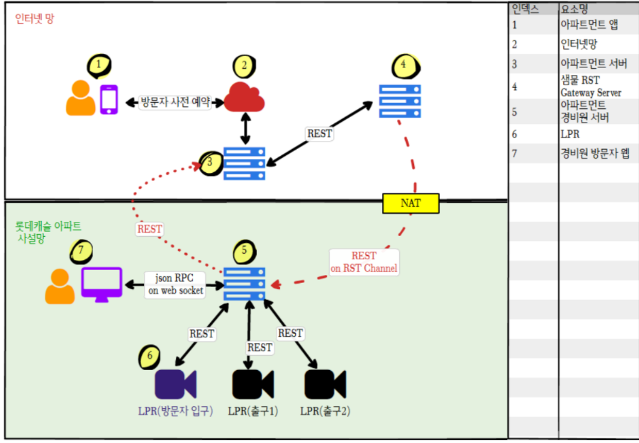
대체
※ 주요사항
- 다온텍 미들웨어를 통한 시스템 연계
- 주차장비(LPR, 차단기) 제어는 미들웨어를 통해 구현
- 주차 모니터링(방문예약 기능 포함)은 다온텍 모니터링 프로그램으로 단일화
다온텍
미들웨어
REST

